Slide 1
اللغة الاكدية
مقدمة في اللغات القديمة
كلية الاثار – قسم علم الاثار
مرحلة ثانية

Slide 2
ثالثا : اللهجة الاشورية :
اللهجة الاشورية القديمة : كانت معاصرة للغة البابلية القديمة في وسط و جنوب بلاد الرافدين ، و من نصوص هذه اللهجة نصوص ملكية و وثائق اخرى من كبدوكيا .
اللهجة الاشورية الوسيطة : استخدمت في النصف الثاني من الالف الثاني قبل الميلاد ، و دونت بها القوانين الاشورية الوسيطة .
ج- اللهجة الاشورية الحديثة : اللهجة الاشورية الاخيرة و استعملت خلال القرون الاربعة الاولى من الالف الاول قبل الميلاد ، و ازداد فيها تاثير اللغة الآرامية .

Slide 3
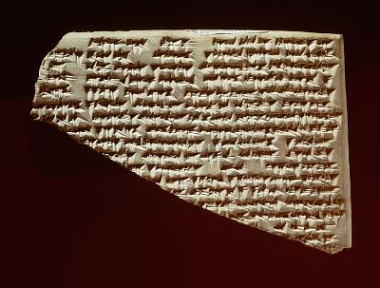
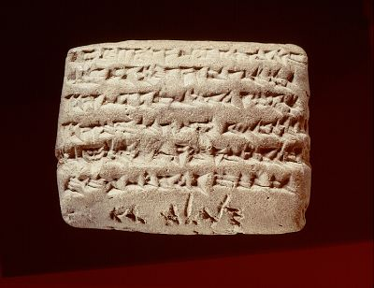
نصوص مسمارية اشورية

Slide 4
أنتشار اللغة الاكدية T The spread of Akkadian language
أستخدمت اللغة الاكدية بلهجاتها المتنوعة في بلاد الرافدين لمدة طويلة من الزمن ، و شاع استخدمها في عدد من البلدان المجاورة و البعيدة ، و كشفت التنقيبات عن نصوص مسمارية بالخط المسماري و بالغة الاكدية في البلدان التالية :
في عيلام ( جنوب غرب ايران )
في اسيا الصغرى / أ قليم كبدوكيا
في سوريا
في وادي النيل

Slide 5
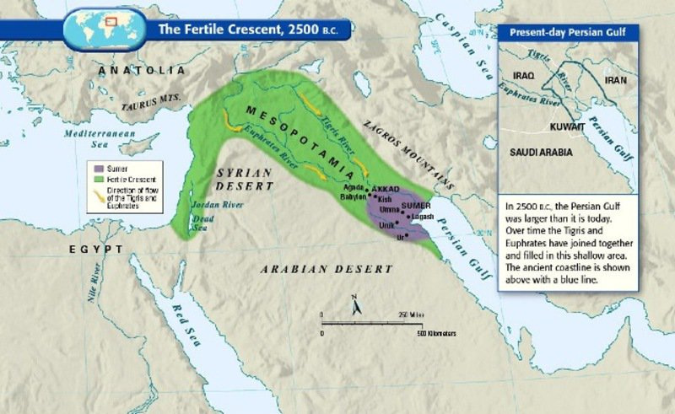

Slide 6
شكرا لحسن أصغائكم

